Slide 1


TRƯỜNG ĐẠI HỌC SƯ PHẠM KĨ THUẬT HƯNG YÊN
KHOA CÔNG NGHỆ THÔNG TIN
ĐỒ ÁN TỐT NGHIỆP ĐẠI HỌC
ĐỀ TÀI: THIẾT KẾ HỆ THỐNG CHĂM SÓC CÂY CẢNH
SINH VIÊN THỰC HIỆN: VŨ NGỌC MINH
GIẢNG VIÊN HƯỚNG DẪN: NGUYỄN ĐÌNH CHIẾN
LỚP: 10120TN

Slide 2





GIỚI THIỆU ĐỀ TÀI
CƠ SỞ LÍ THUYẾT
NỘI DUNG BÁO CÁO
NỘI DUNG THỰC HIỆN
TỔNG KẾT

Slide 3
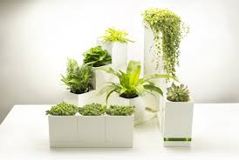
GIỚI THIỆU ĐỀ TÀI
Lí do chọn đề tài
Hiện nay việc áp dụng công nghệ khoa học kỹ thuật vào đời sống ngày càng cần thiết.
Việc thiết kế hệ thống chăm sóc cây cảnh giúp mang lại không gian xanh, sạch, đẹp và tạo điểm nhấn cho các khu vực công cộng và cá nhân.
Thực hiện các tác vụ một cách nhanh chóng, tiết kiệm sức lao động và đạt được hiệu quả cao.
NỘI DUNG THỰC HIỆN

Slide 4
GIỚI THIỆU ĐỀ TÀI
So sánh chăm sóc thủ công và chăm sóc tự động
Tiêu chí | Chăm sóc thủ công | Chăm sóc tự động
Độ chính xác | Phụ thuộc vào kinh nghiệm và kiến thức của người chăm sóc | Cao, dựa trên các cảm biến và cài đặt được lập trình sẵn
Tiết kiệm thời gian | Tốn nhiều thời gian và công sức | Tiết kiệm thời gian và công sức
Chi phí | Thấp | Cao
Linh hoạt | Cao, có thể điều chỉnh theo từng cây và điều kiện môi trường | Thấp hơn, phụ thuộc và khả năng tùy chỉnh của hệ thống
Phù hợp với | Người có nhiều thời gian, yêu thích việc chăm sóc cây, có kiến thức về cây cảnh | Người bận rộn, không có nhiều kinh nghiệm, có nhiều cây cần chăm sóc
NỘI DUNG THỰC HIỆN

Slide 5
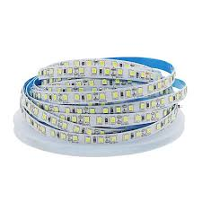
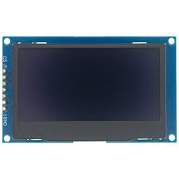
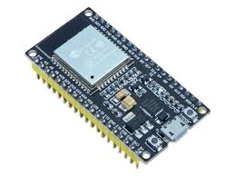
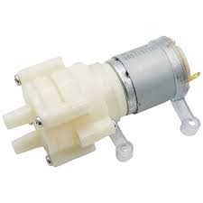
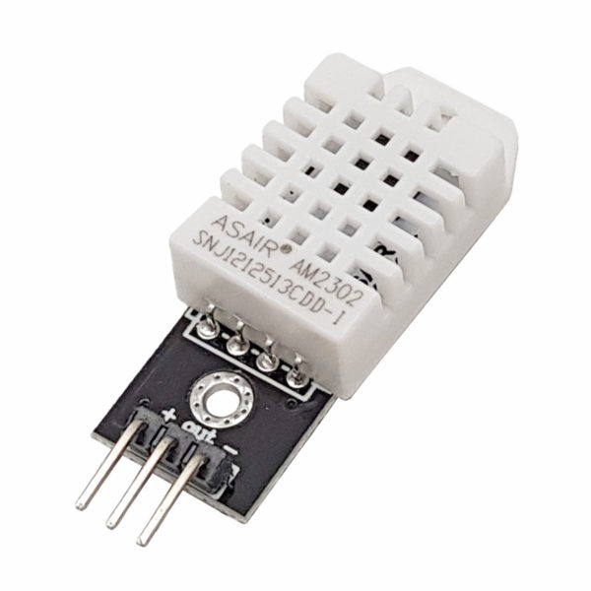
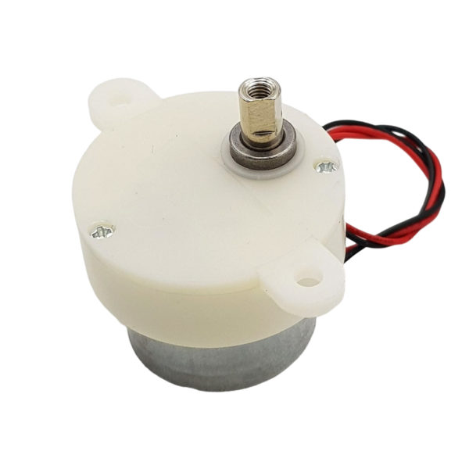
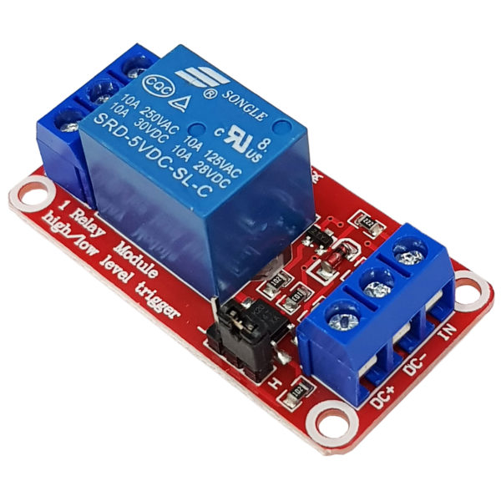
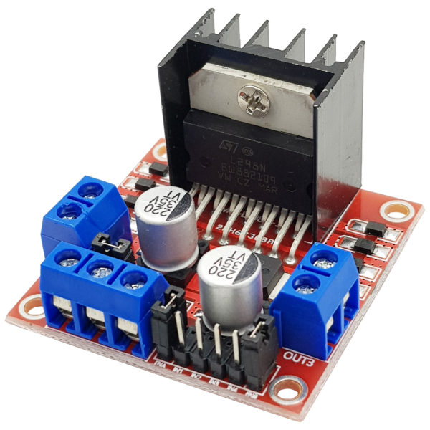
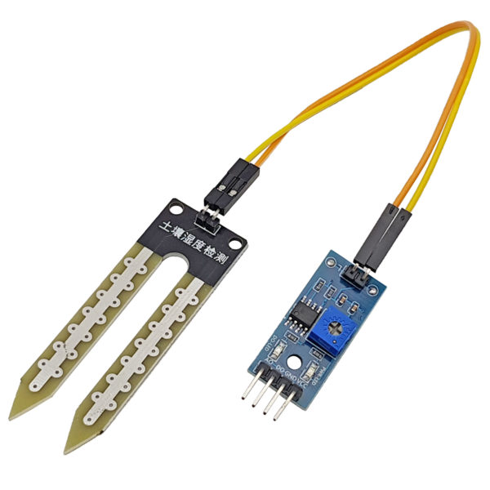
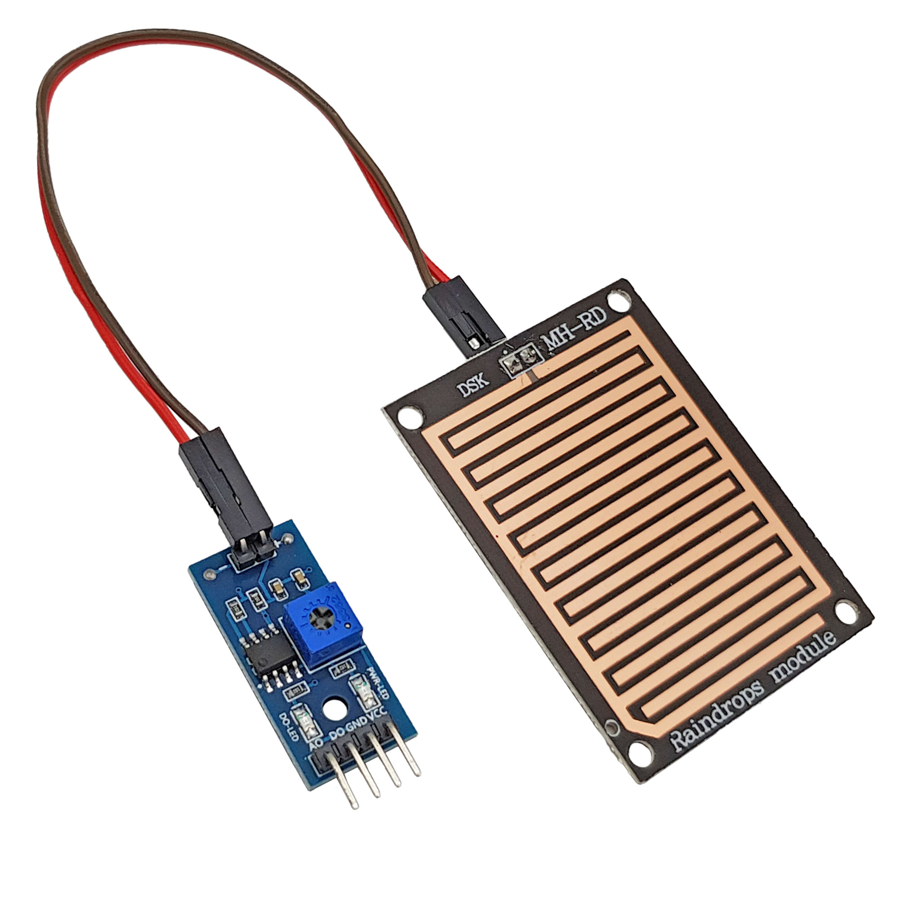
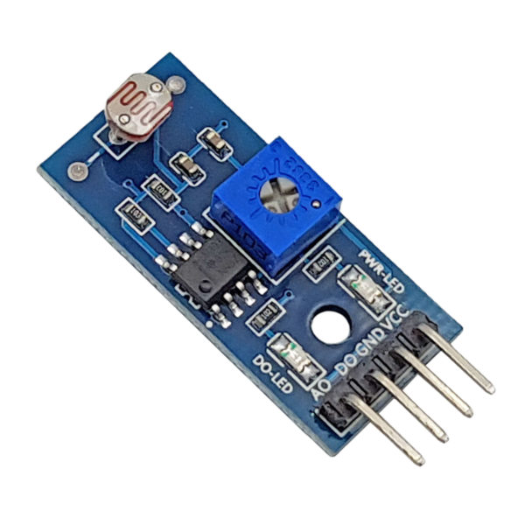
CƠ SỞ LÍ THUYẾT
Phần cứng
NỘI DUNG THỰC HIỆN

Slide 6


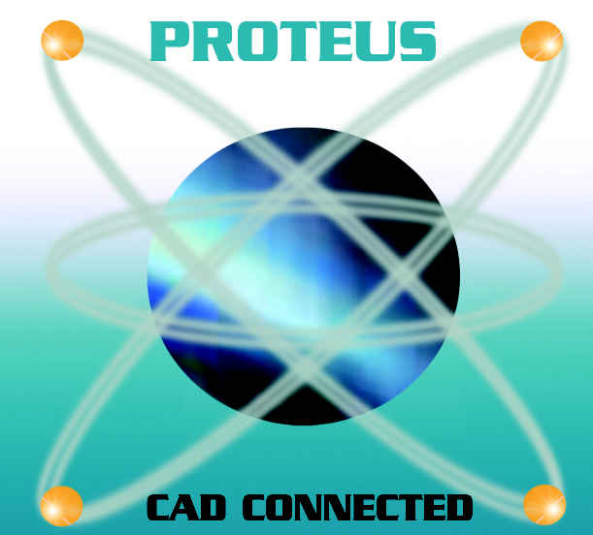

CƠ SỞ LÍ THUYẾT
Phần mềm
Arduino IDE
Vi điều khiển
Proteus
Phần mềm vẽ mạch
NỘI DUNG THỰC HIỆN
Android studio
Ứng dụng người dùng
Firebase
Cơ sở dữ liệu

Slide 7
NỘI DUNG THỰC HIỆN
Yêu cầu chức năng
1
Chức năng tự động điều khiển hệ thống thông qua cảm biến
4
Chức năng điều khiển tốc độ động cơ
2
NỘI DUNG THỰC HIỆN
Chức năng thủ công điều khiển hệ thống
5
Chức năng hẹn giờ bật, tắt hệ thống
3
Chức năng cài đặt ngưỡng giá trị điều khiển hệ thống

Slide 8
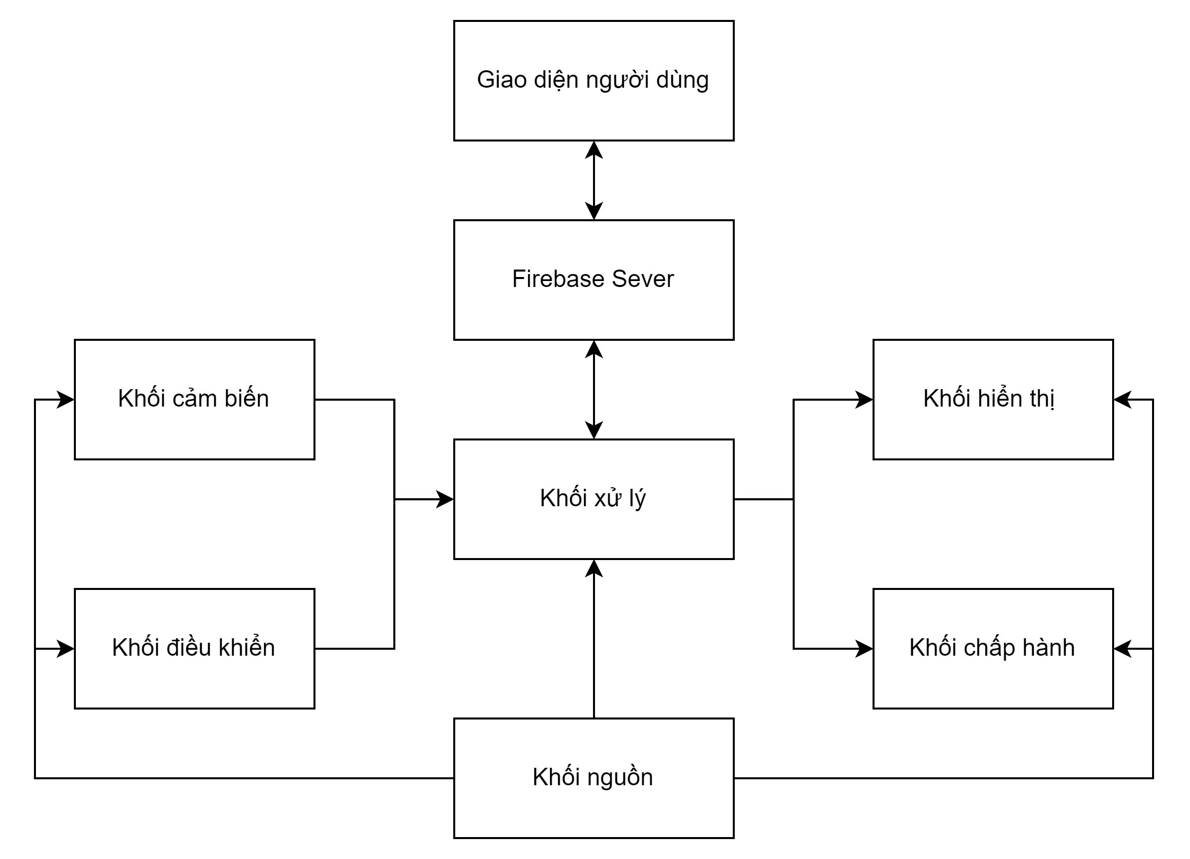
NỘI DUNG THỰC HIỆN
Sơ đồ khối hệ thống
Khối xử lí trung tâm: nhận dữ liệu từ khối cảm biến, trạng thái khối điều khiển sau đó gửi dữ liệu lên Firebase và nhận lại dữ liệu để thực hiện khối hiển thị và khối chấp hành.
Khối hiển thị: nhận dữ liệu từ khối xử lý trung tâm để hiển thị ra màn hình OLED những dữ liệu của môi trường và trạng thái các thiết bị.
Khối cảm biến: truyền dữ liệu thu thập từ cảm biến đến khối xử lý trung tâm.
Khối nguồn: cung cấp nguồn cho các khối: hiển thị OLED, các cảm biến, trung tâm xử lý…

Slide 9
NỘI DUNG THỰC HIỆN
Sơ đồ khối hệ thống
Khối chấp hành: nhận dữ liệu từ khối xử lý trung tâm, thực thi các yêu cầu được giao cho hoạt động của các thiết bị.
Khối điều khiển: kiểm tra trạng thái các nút nhấn chức năng thủ công, truyền dữ liệu đến bộ xử lí trung tâm.
Firebase server: lưu thông tin dữ liệu của môi trường, trạng thái các nút nhấn chức năng.
Giao diện người dùng: hiển thị thông tin dữ liệu của môi trường và trạng thái các nút nhấn chức năng của hệ thống.

Slide 10
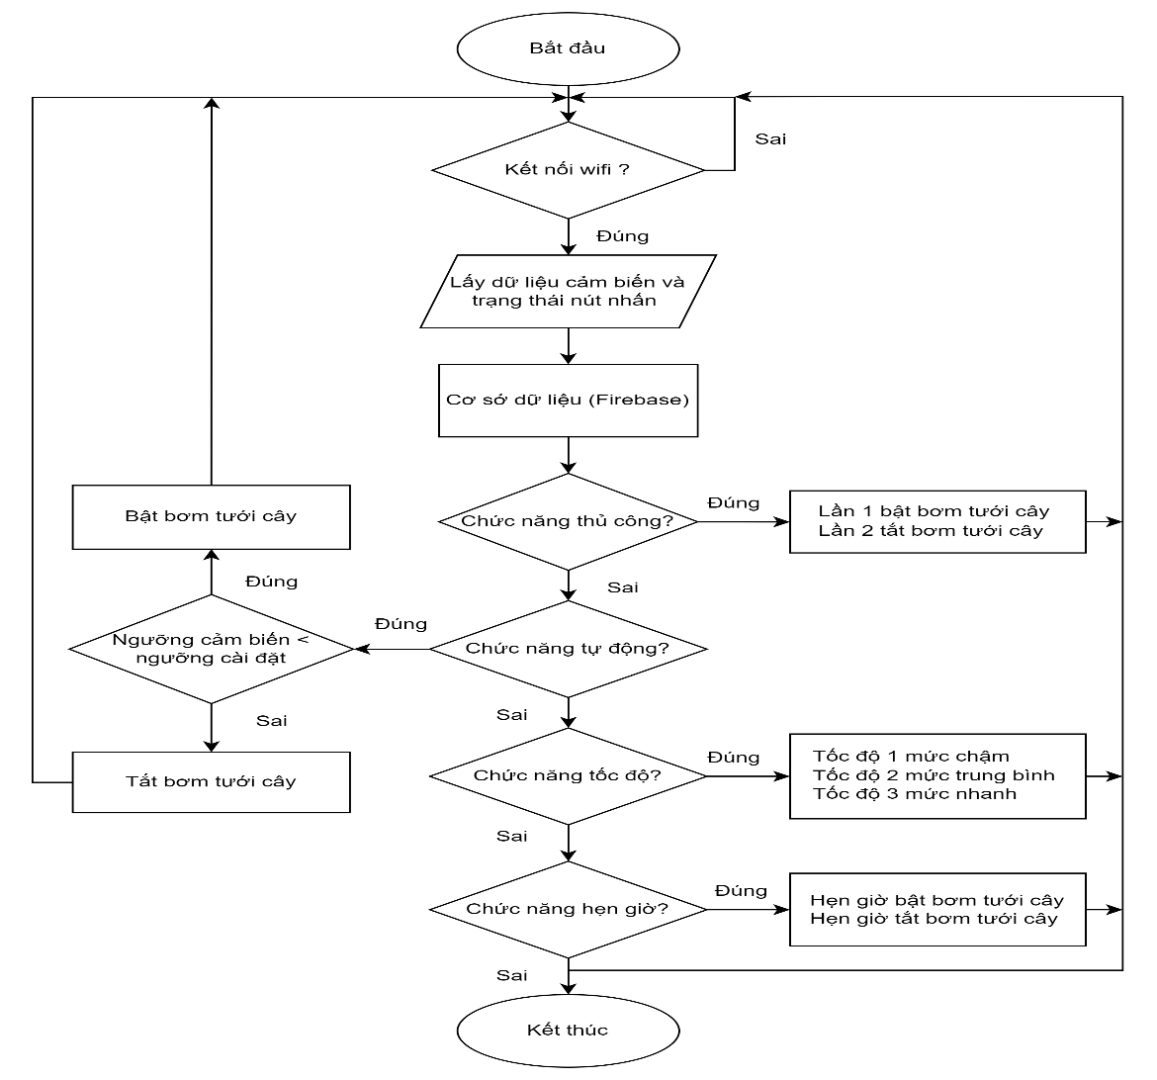
NỘI DUNG THỰC HIỆN
Lưu đồ thuật toán hệ thống bơm tưới cây

Slide 11

NỘI DUNG THỰC HIỆN
Lưu đồ thuật toán hệ thống phun sương

Slide 12
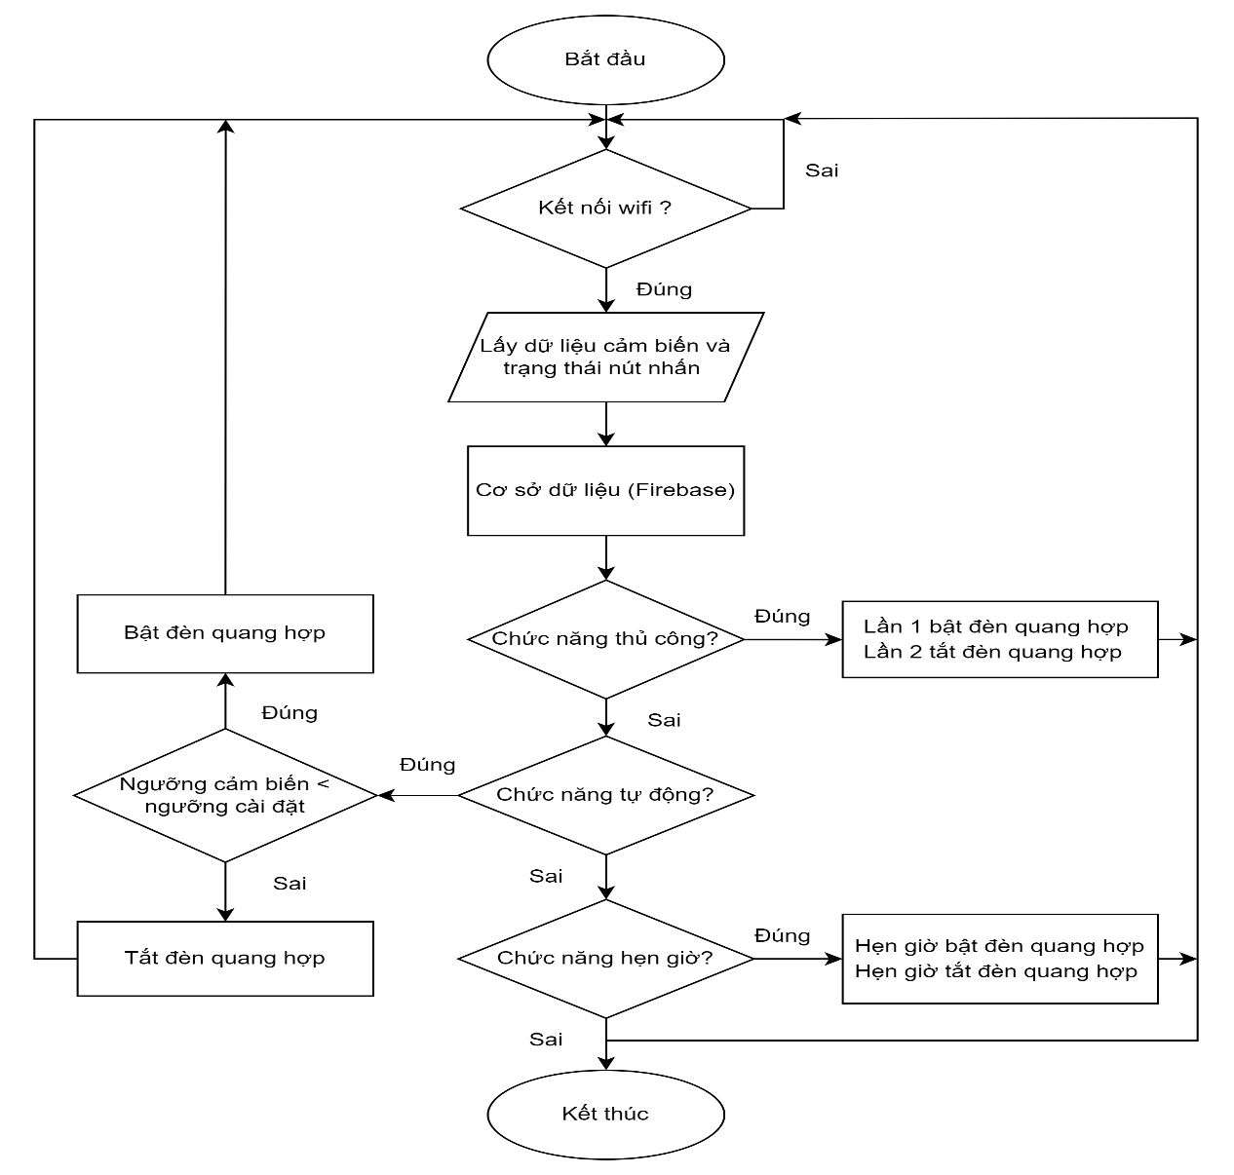
NỘI DUNG THỰC HIỆN
Lưu đồ thuật toán hệ thống đèn quang hợp

Slide 13
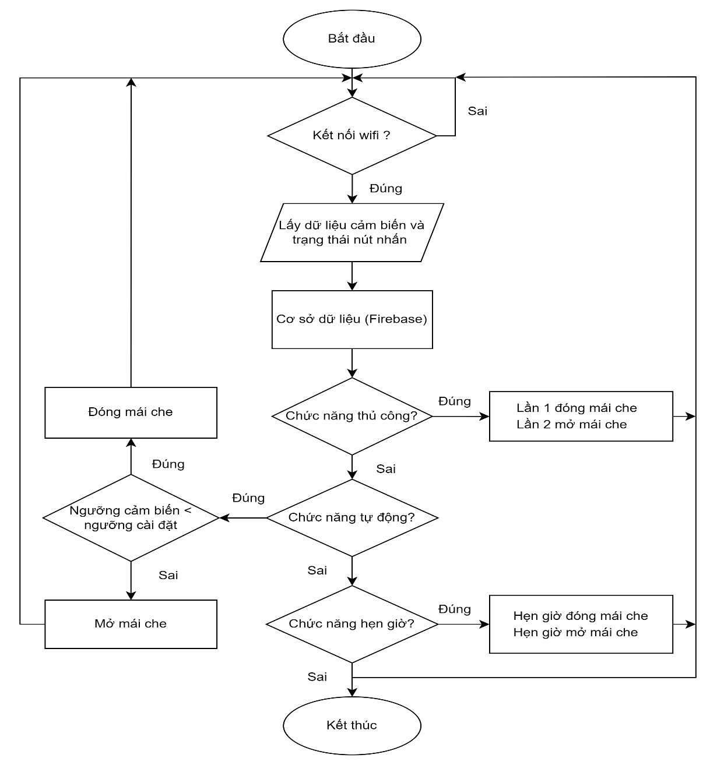
NỘI DUNG THỰC HIỆN
Lưu đồ thuật toán hệ thống mái che

Slide 14
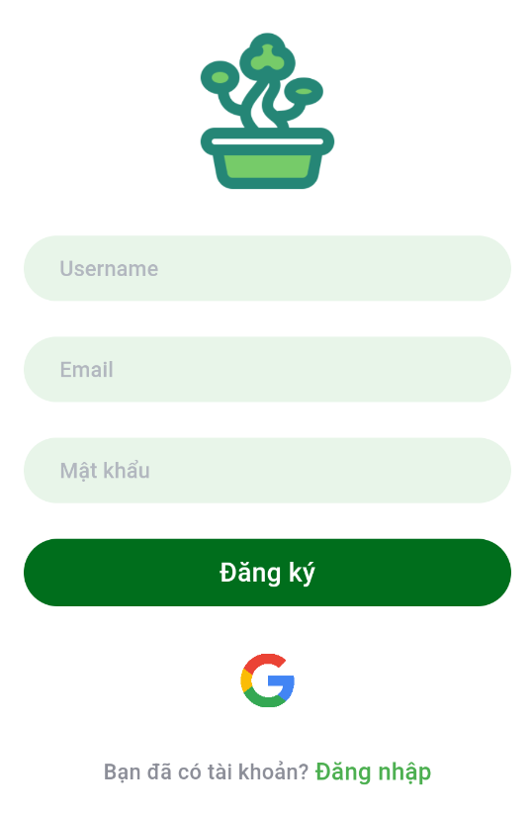
NỘI DUNG THỰC HIỆN
Giao diện ứng dụng người dùng
1
Giao diện đăng ký

Slide 15
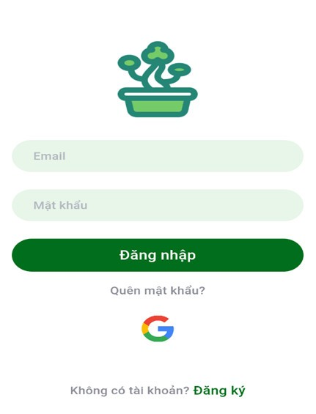
NỘI DUNG THỰC HIỆN
Giao diện ứng dụng người dùng
2
Giao diện trang đăng nhập

Slide 16
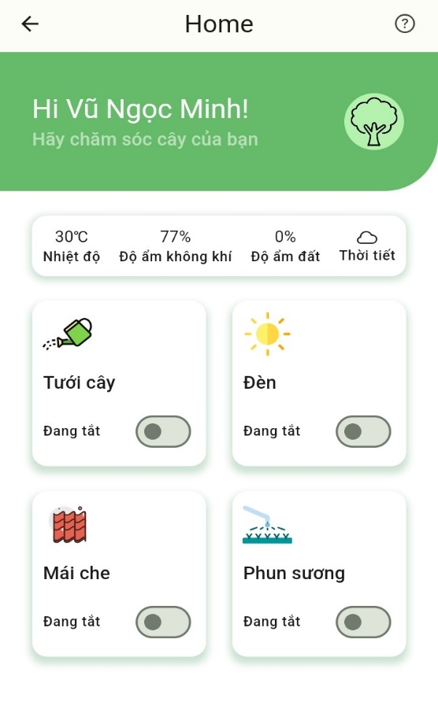
NỘI DUNG THỰC HIỆN
Giao diện ứng dụng người dùng
3
Giao diện trang chủ

Slide 17
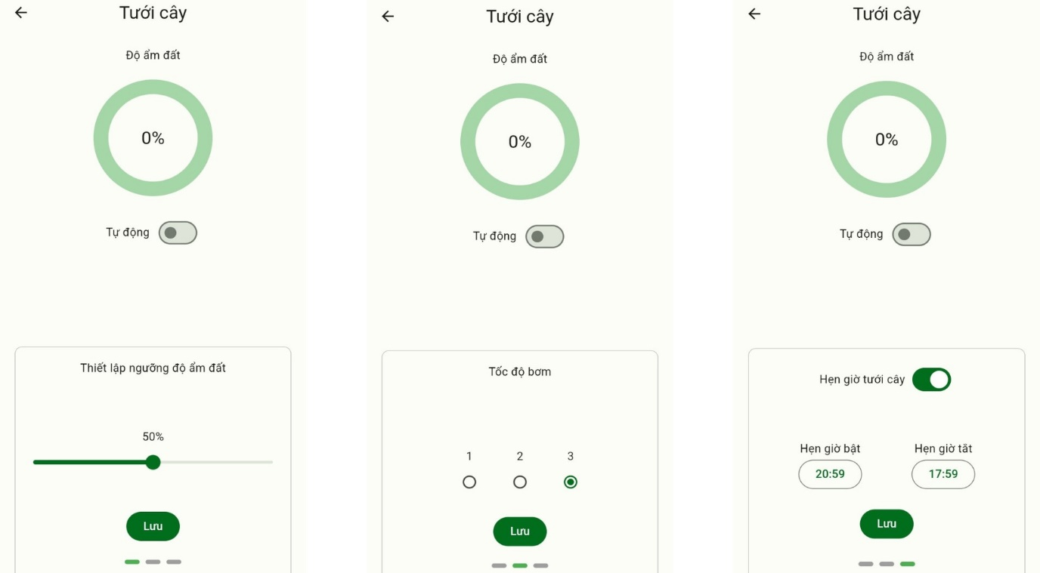
NỘI DUNG THỰC HIỆN
Giao diện ứng dụng người dùng
4
Giao diện trang hệ thống bơm tưới cây

Slide 18
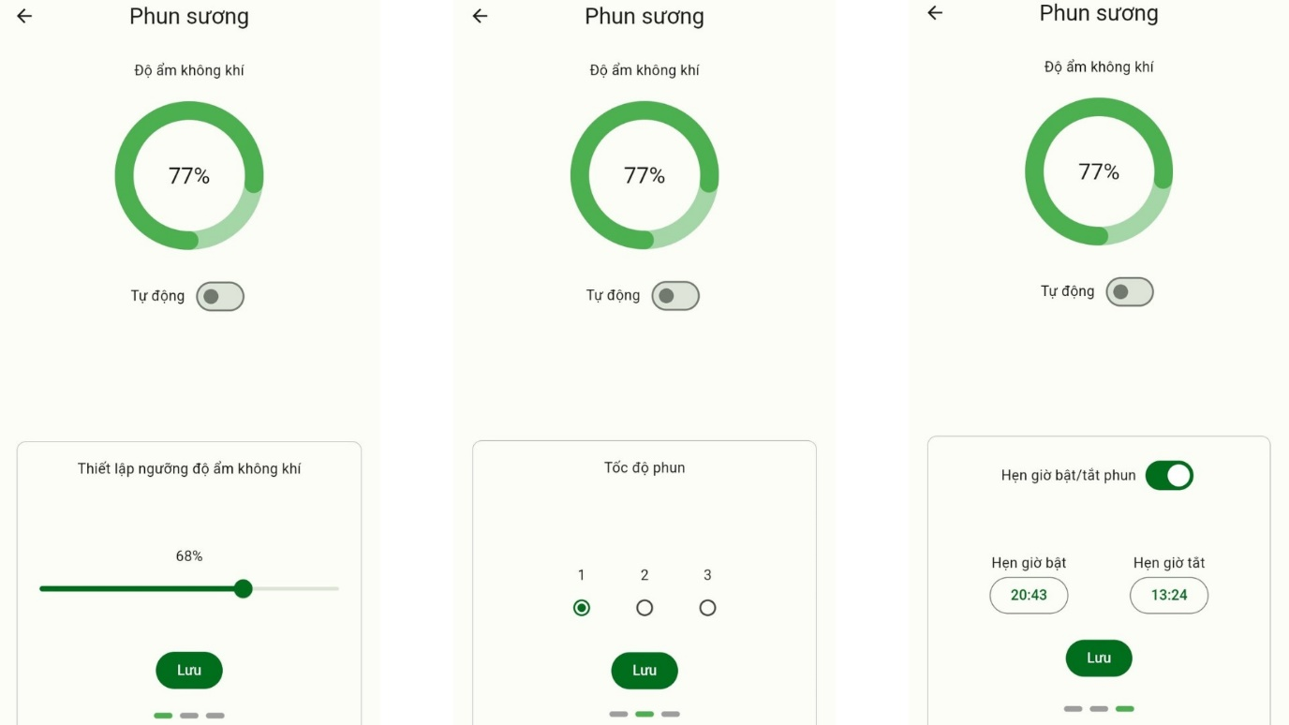
NỘI DUNG THỰC HIỆN
Giao diện ứng dụng người dùng
4
Giao diện trang hệ thống phun sương

Slide 19
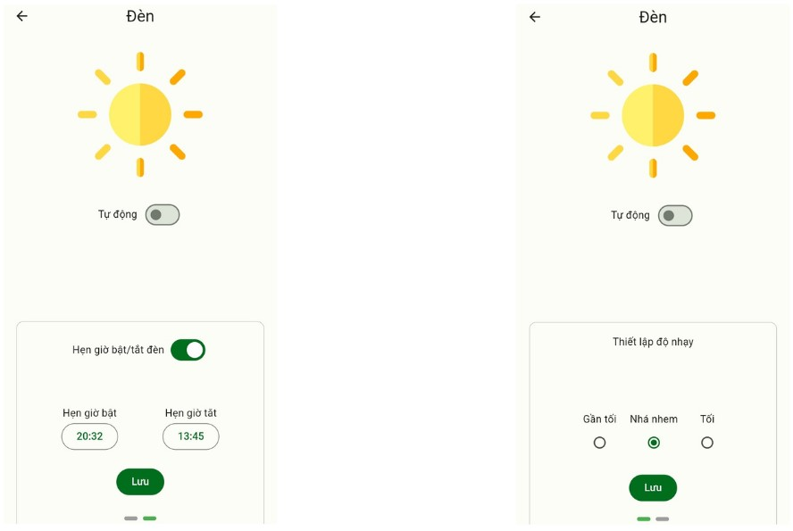
NỘI DUNG THỰC HIỆN
Giao diện ứng dụng người dùng
4
Giao diện trang hệ thống đèn quang hợp

Slide 20
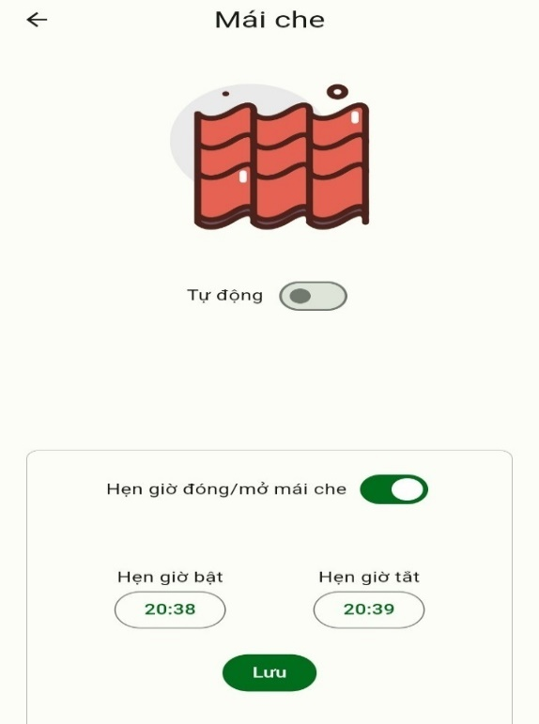
NỘI DUNG THỰC HIỆN
Giao diện ứng dụng người dùng
4
Giao diện trang hệ thống mái che

Slide 21
KẾT LUẬN
Kết quả đạt được của đề tài
Máy bơm tự động bơm khi độ ẩm đất thấp hơn mức cài đặt và tự động dừng bơm khi độ ẩm đất đã đủ.
Phun sương tự động khi độ ẩm không khi thấp hơn mức cài đặt và tự động dừng phun sương khi độ ẩm không khí đã đủ.
Hệ thống đèn chiếu sáng giúp cây quang hợp trong môi trường thiếu ánh sáng.
Hệ thống mái che tự động đóng khi có mưa và tự động mở khi trời nắng.
Hiển thị các thông số về nhiệt độ, độ ẩm của môi trường, độ ẩm đất và dữ liệu thời tiết lên màn hình Oled và giao diện người dùng.
Cài đặt và xử lý ngưỡng độ ẩm đất, độ ẩm không khí và mức độ ánh sáng cho dữ liệu thu thập từ các cảm biến.
Cài đặt mức tốc độ bơm nước và tốc độ phun sương cho cây cảnh.
Hẹn giờ bật tắt thiết bị chiếu sáng, thiết bị phun sương, thiết bị bơm nước và hệ thống mái che.

Slide 22
KẾT LUẬN
Hạn chế của đề tài
Hệ thống chưa được tích hợp chức năng phân tích và thống kê các thông số đo đạc từ môi trường theo ngày, tháng, năm.
Chức năng thông báo và lịch sử thông báo chưa được hoàn thiện đúng với mục tiêu đề ra.

Slide 23
DEMO SẢN PHẨM

Slide 24
Thank you

